Slide 1
寻优
——相关概念及其他

Slide 2
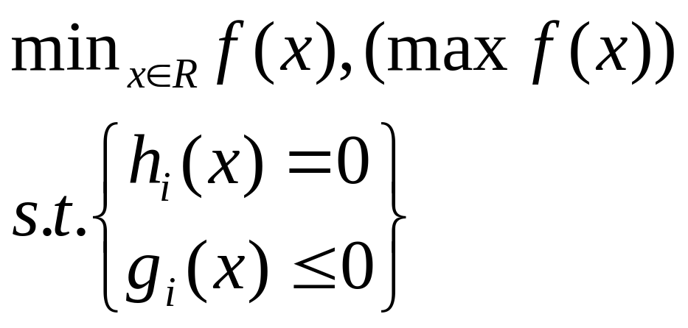
最优化问题的数学描述
x是一个位于实数域（R）范围内的n维向量，x被称为决策向量
s.t.为英文subject to 的缩写，表示受限于
f(x)称为目标函数或代价函数
h、g为约束条件

Slide 3






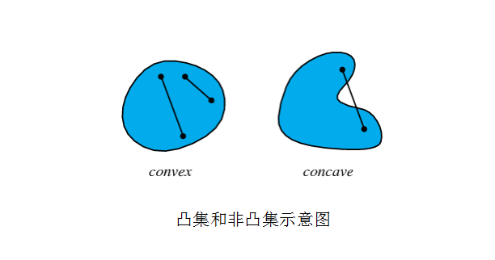
凸集
设 是一个凸集，当且仅当：
其中 是一个集合（矩阵）， 和 是集合 中的两个向量， 位于 。

Slide 4
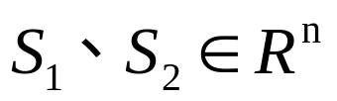
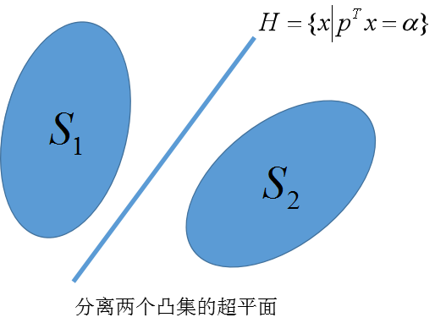
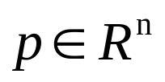

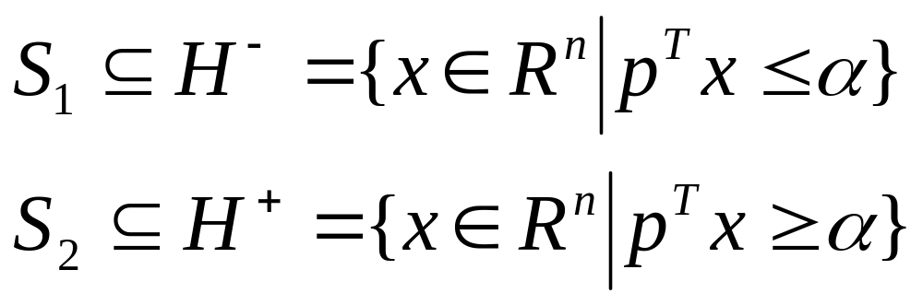



凸集的分离定理
设 为两个非空集合，如果存在非零向量 及 ，使得：
则称超平面 分离了集合 与 。

Slide 5
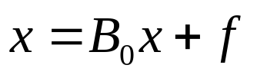
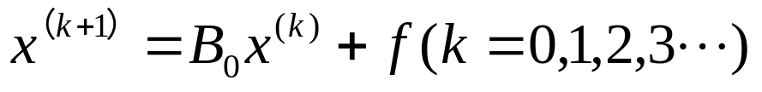
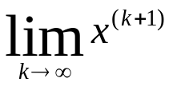


逐次逼近法（迭代法）
（1）对于给定的方程组 ，使用公式：
其中k为迭代次数。逐步代入求近似解的方法称为迭代法。
（2）如果 存在（记为 ），称此迭代法收敛，显然 就是方程组的解，否则称此迭代法发散。
（3）引入误差向量：

Slide 6
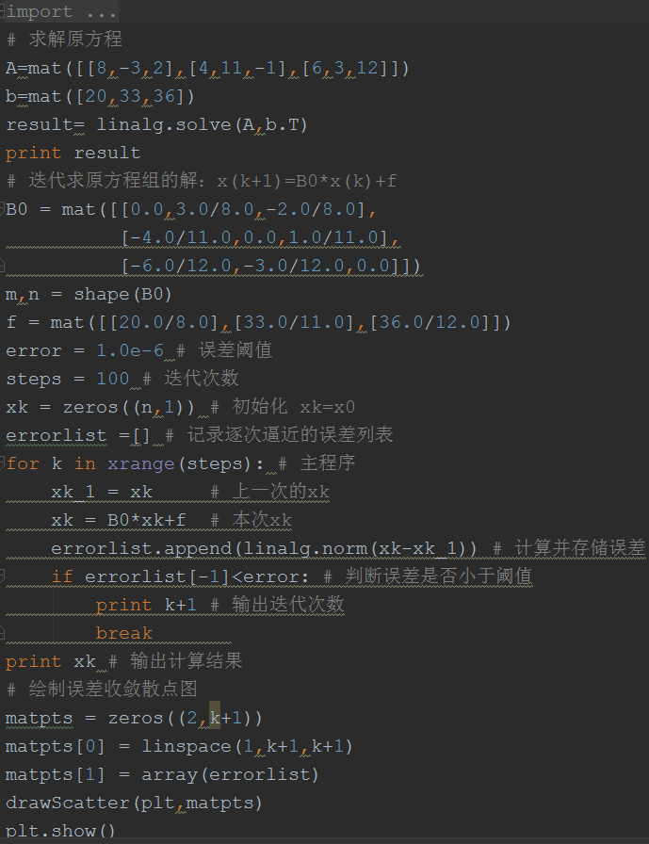
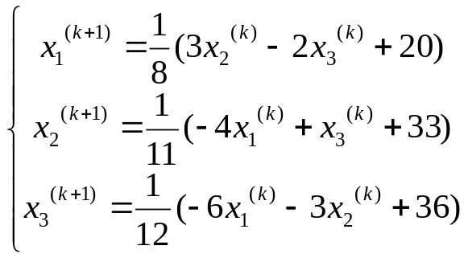
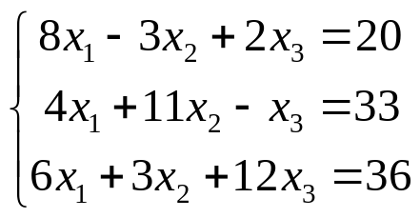



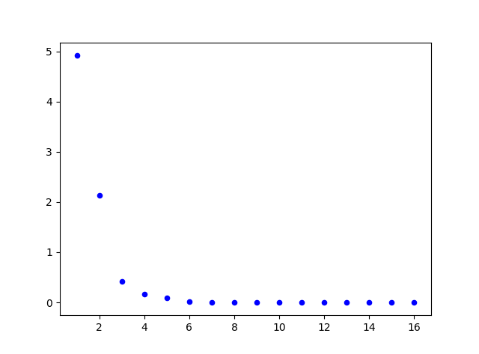

Slide 7
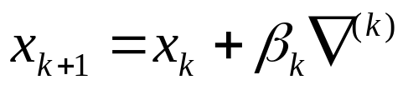



梯度下降
如果目标函数是非线性的，就会出现一个新问题：
误差按哪个方向收敛的速度最快，也就是误差按哪个方向下降得最快。
迭代算法公式：
其中 是步长， 是 点搜索方向的单位向量。

Slide 8
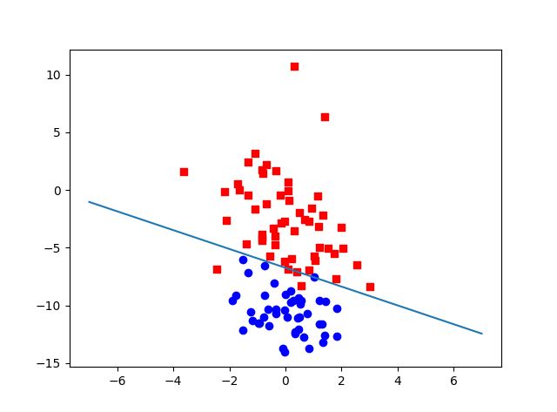
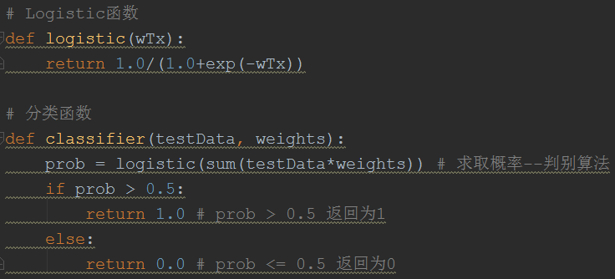
Logistic梯度下降

Slide 9
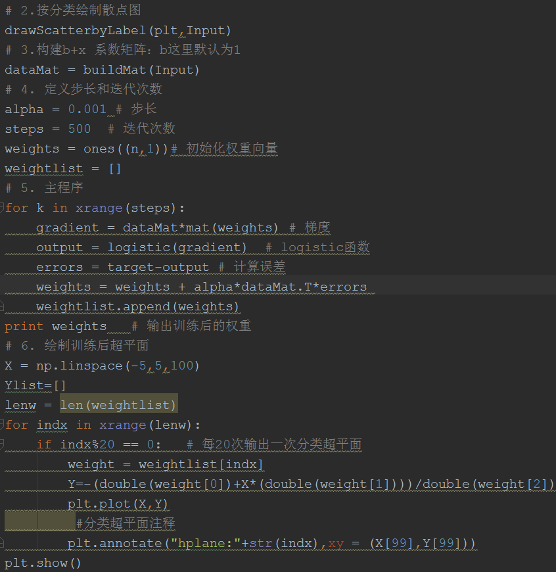
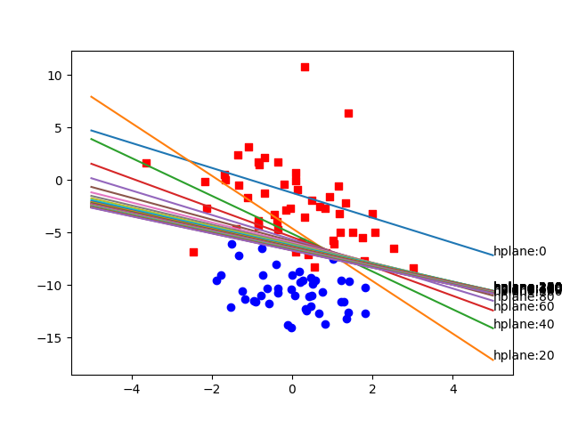
超平面的变化趋势

Slide 10
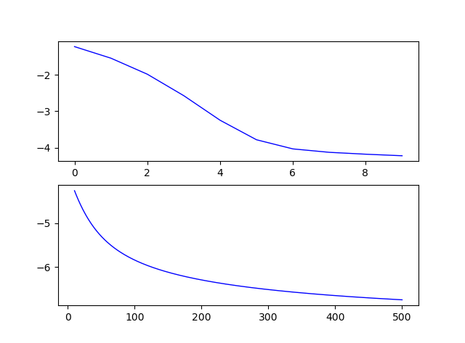
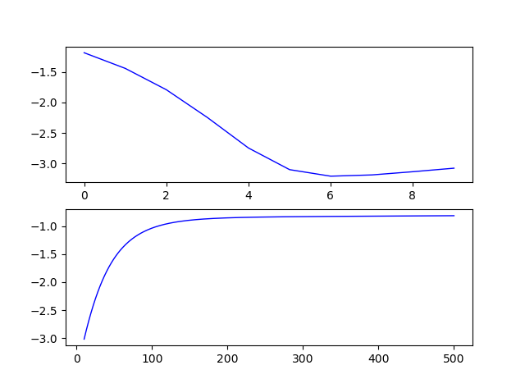
超平面的收敛评估
截距的变化
斜率的变化

Slide 11
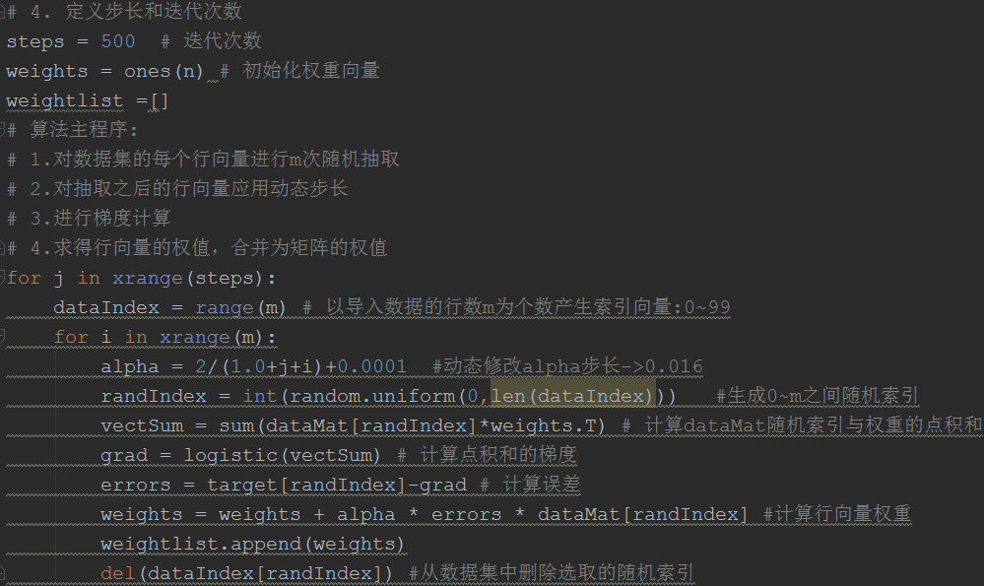
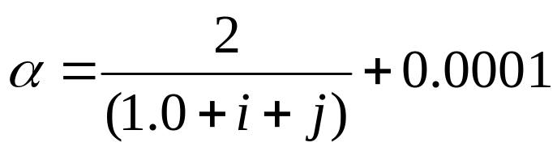
随机梯度下降法
（1）对数据集的每个行向量进行m次随机抽取，保证每个向量都抽取到，而且不重复抽取。
（2）对抽取之后的行向量计算动态步长。alpha参数的计算公式：
其中 i 是抽取次数，j 是迭代次数

Slide 12
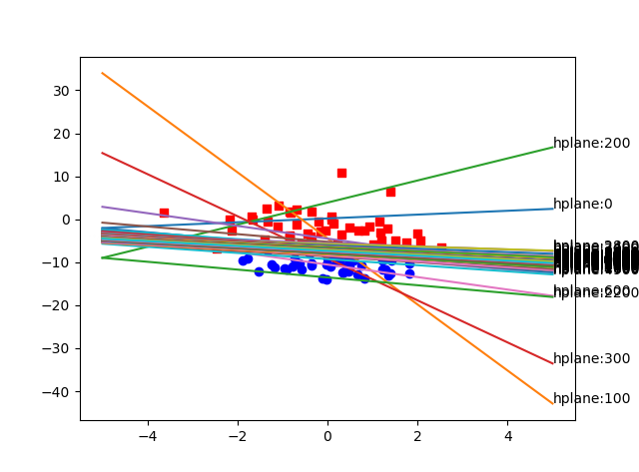
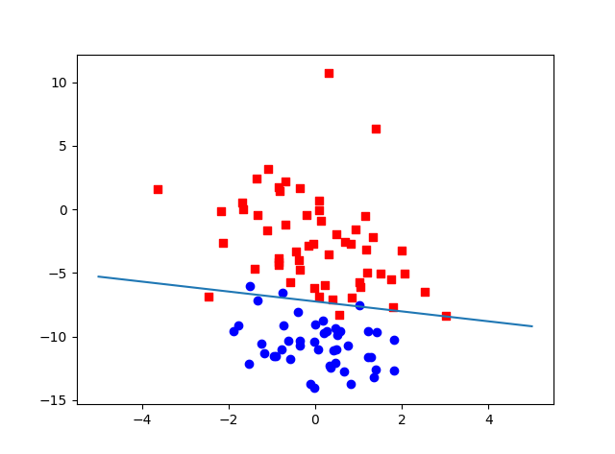
超平面的变化趋势

Slide 13
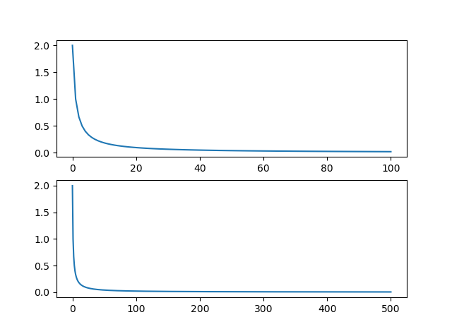
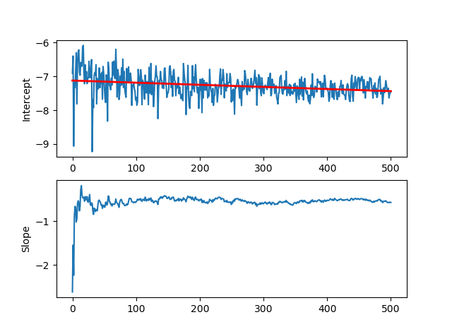
超平面的收敛评估
步长变化率
截矩和斜率变化

Slide 14

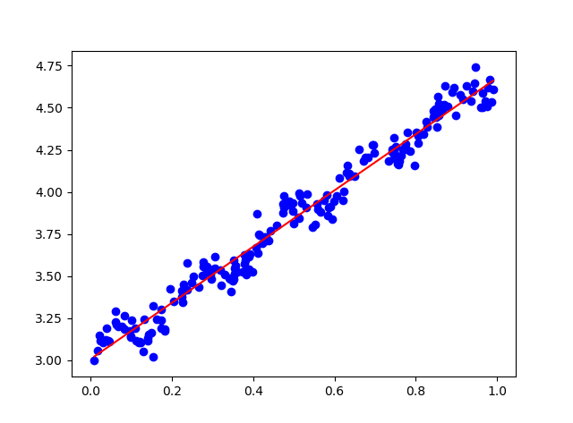
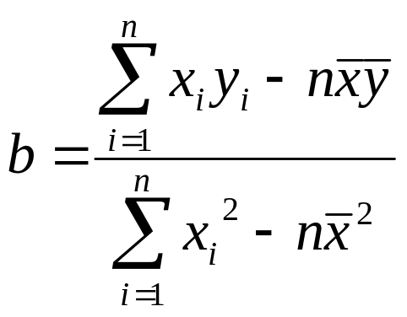



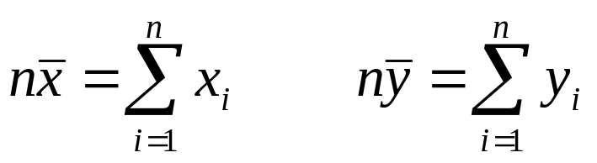
最小二乘回归
就是求解一条直线函数：
其中， 和 均为已知的样本集，并且：

Slide 15
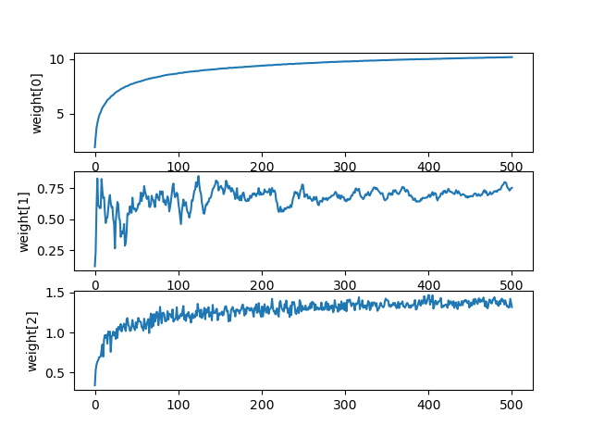
超平面的收敛评估
权重的变化

Slide 16
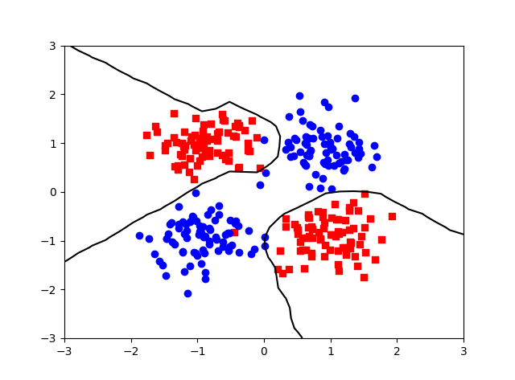
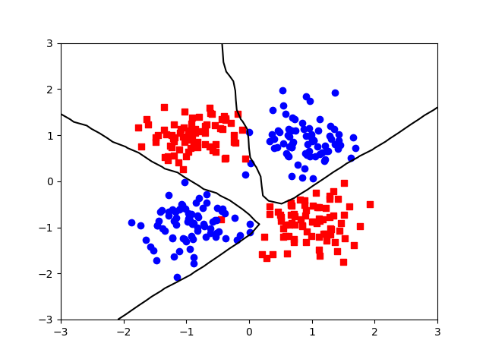
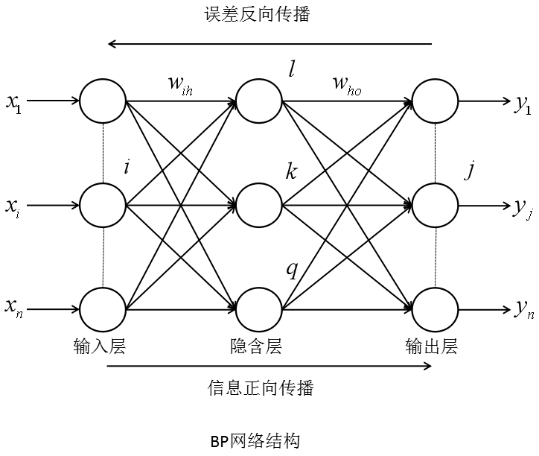
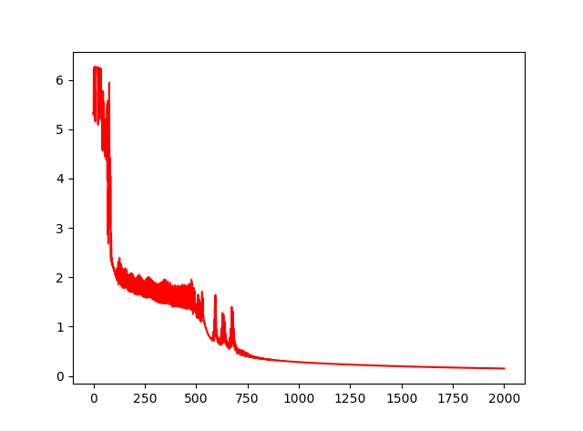
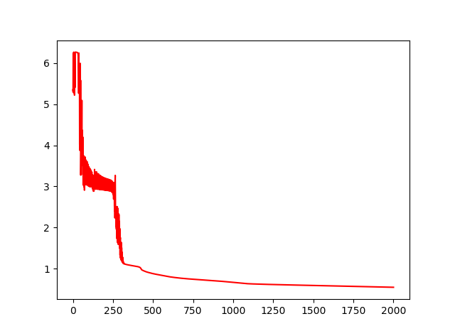


BP(Back Propagation)神经网络
更新隐含层：
更新输出层：

Slide 17
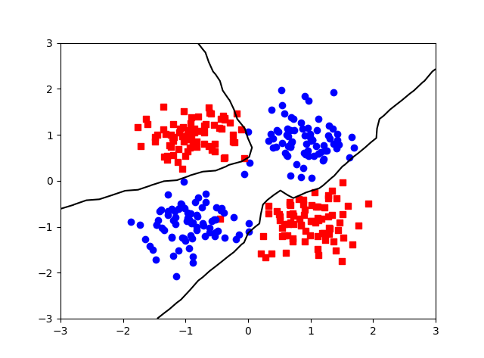
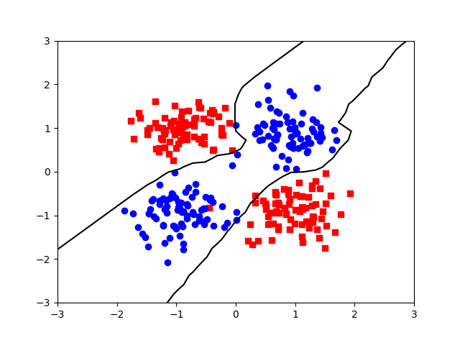
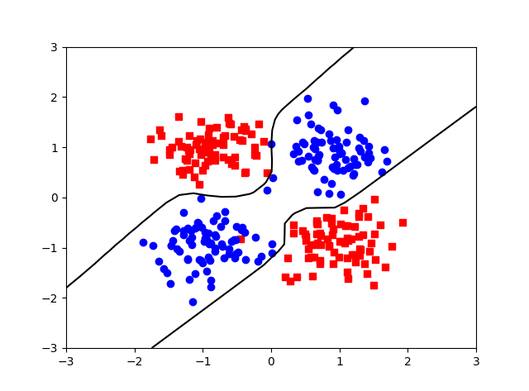
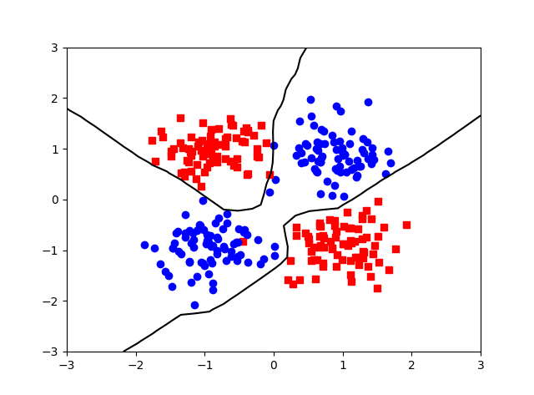

Slide 18
主题模型
——相关概念及其他

Slide 19
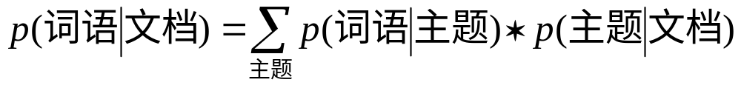
主题模型
主题模型，包含单词、主题和文档三层结构，可以用来识别大规模文档集或语料库中潜藏的主题信息。
一种文档主题生成模型，定义了如下生成过程：
1. 对每一篇文档，从主题分布中抽取一个主题；
2. 从上述被抽到的主题所对应的单词分布中抽取一个单词；
3. 重复上述过程直至遍历文档中的每一个单词。

Slide 20
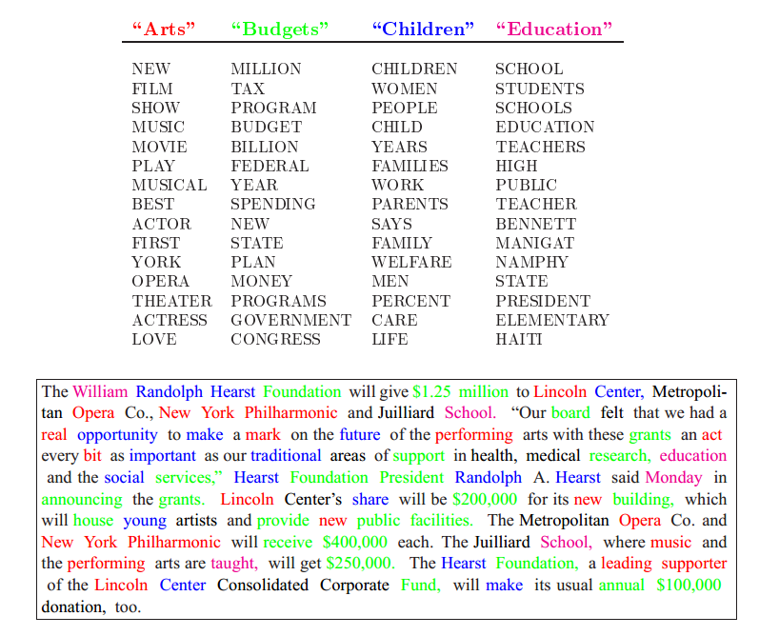

Slide 21
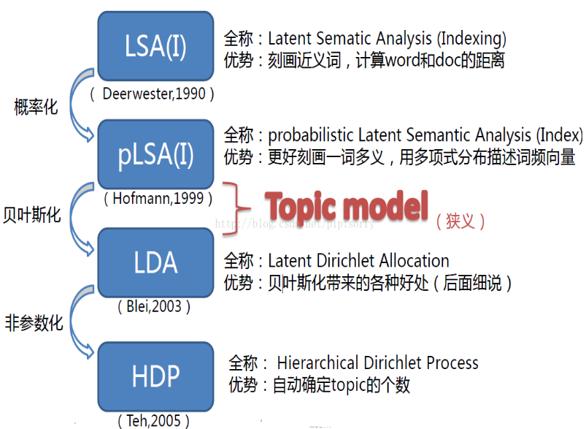
主题模型历史

Slide 22
概率化和贝叶斯化
给定某系统的若干样本，求该系统的参数：
假定参数是某个/某些未知的定值，求这些参数如何取值，能够使得某目标函数取极大/极小。
假定参数本身是变化的，服从某个分布。求在这个分布约束下使得某目标函数极大/极小。

Slide 23
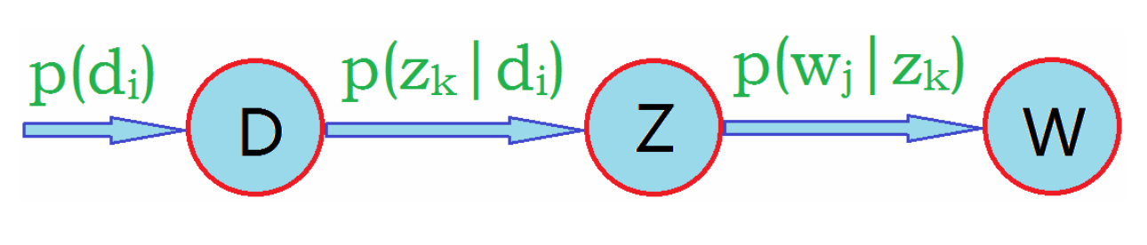

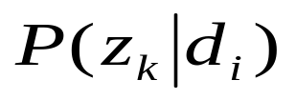


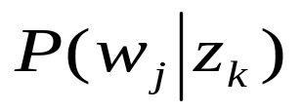

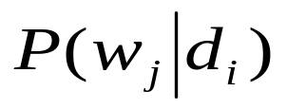
基于概率统计的PLSA模型(Probabilistic Latent Semantic Analysis）
PLSA模型，增加主题模型，形成简单的贝叶斯网络，可以使用EM算法学习模型参数。
其中:D代表文档，Z代表主题(隐含类别)，W代表单词。
表示海量文档中某篇文档被选中的概率；
表示具体某个主题 在给定文档 中出现的概率；
表示具体某个词 在给定主题 下出现的概率；
表示词 在给定文档 中出现的概率。

Slide 24




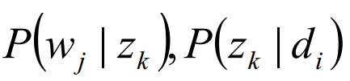
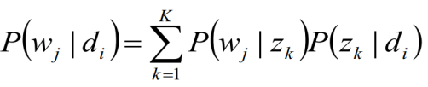


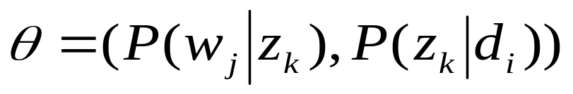

1.文档 和单词 为已知样本数据，所以对于任意一篇文档，其 是已知的，主题 是隐含变量；
2.从而可以根据大量已知的文档-词项信息 ，训练出主题-词项和文档-主题 ：
而且文档每个词的生成概率为：
3.由于 可事先计算求出，而 未知，所以：
就是我们要估计的参数，就是最大化这个 。

Slide 25



EM算法(Expectation-maximization algorithm)
基本思想:
首先随机选取一个值去初始化待估计的值 ，然后不断迭代寻找更优的 使得其似然函数 比原来的要大。

Slide 26

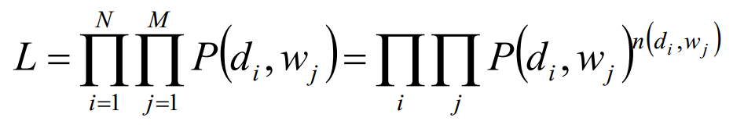


4.由于每个词的生成概率为：
5.建立目标函数： 表示 在 中出现的次数
似然函数：
取对数：

Slide 27


6.使用逐次逼近的办法：
（1）假定 已知，求隐含变量 的后验概率：
（2）在( , , )已知的前提下，求关于参数 的似然函数期望的极大值，得到最优解 ，带入上一步，从而循环迭代。
关于参数 似然函数期望E：

Slide 28

完成目标函数的建立
关于参数 的似然函数期望E，并且带有概率加和为1的约束条件：

Slide 29

目标函数的求解

Slide 30
LDA(Latent Dirichlet Allocation）模型
LDA模型特点：
三层结构的贝叶斯模型
超参数
LDA涉及的主要问题：
共轭先验分布
Dirichlet分布
Gibbs Sampling

Slide 31









LDA(Latent Dirichlet Allocation）模型
假如共有 篇文章(m篇单词总数为 )，一共涉及 个主题
这个概率图可以分解为两个主要的物理过程：
（1） ：表示生成第m篇文档中的所有词对应的主题分布，即：主题分布是多项分布，该多项分布的参数服从Dirichlet分布，该Dirichlet分布的参数为 。
（2） ：
LDA图模型表示

Slide 32




根据LDA的图模型，可以写出所有变量的联合分布：
在已知主题、词分布的情况下：
一个词 初始化为一个词t的概率是：
整个文档集合的似然函数为：

Slide 33




Gibbs Sampling
Gibss采用是需要知道样本中一个属性在其它所有属性下的条件概率，然后利用这个条件概率来分布产生各个属性的样本值。
：表示主题t中词w的出现次数
：表示文档d中主题t的出现次数

Slide 34



词分布和主题分布
其中：
：第k个主题里单词t出现的次数
：第m篇文档里主题k出现的次数

Slide 35

超参数的确定
α和β为先验分布的参数，一般事先给定；
α表达了不同文档间主题是否鲜明：
如取0.1的对称Dirichlet分布，表示在参数学习结束后，期望每个文档的主题不会十分集中；
β度量了有多少近义词能够属于同一个类别；
给定主题数目K，可以使用：
α=50/K β=0.01
不同α下的Dirichlet分布

Slide 36
主题模型存在的问题
如果模型质量较差，主题出来的无效词较多且较难清洗干净
主题之间，区别不够显著，效果不佳
主题命名是个难点

Slide 37







PAI平台实现文本分类
数据列表
停用词
分词
评估
词频统计
LDA
聚类

Slide 38

PAI平台实现文本分类
数据列表
停用词
分词
评估
词频统计
LDA
聚类

Slide 39

PAI平台实现文本分类

Slide 40


PAI平台实现文本分类
数据列表
停用词
分词
评估
词频统计
LDA
聚类

Slide 41

PAI平台实现文本分类

